Slide 1
Ⅱ. 타인과의 관계
2. 우정
1
84쪽
2 우정
02
서로 존중하는 친구 관계를 어떻게 맺을까?

Slide 2

Ⅱ. 타인과의 관계
2. 우정
02. 서로 존중하는 친구 관계를 어떻게 맺을까?
1
84쪽
학습 목표
바람직한 친구 관계의 모습을 설명할 수 있다.
서로 존중하는 친구 관계를 맺는 방법을 제시할 수 있다.

Slide 3
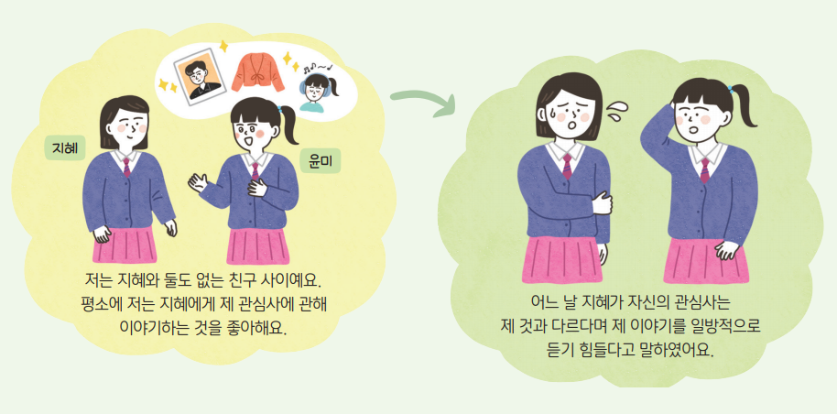

Ⅱ. 타인과의 관계
2. 우정
02. 서로 존중하는 친구 관계를 어떻게 맺을까?
1
84쪽
생각 열기
만화
활동

Slide 4
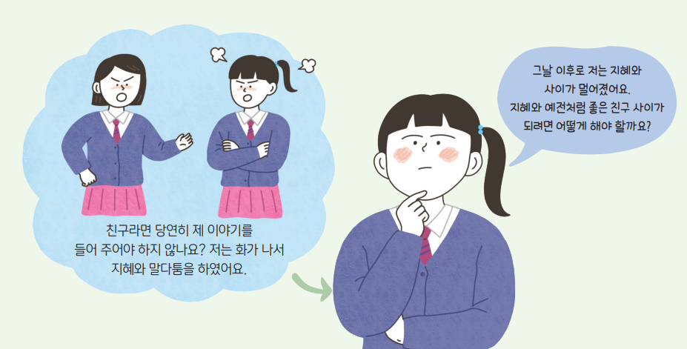
Ⅱ. 타인과의 관계
2. 우정
02. 서로 존중하는 친구 관계를 어떻게 맺을까?
1
84쪽
생각 열기
만화
활동

Slide 5


Ⅱ. 타인과의 관계
2. 우정
02. 서로 존중하는 친구 관계를 어떻게 맺을까?
1
84쪽
생각 열기
만화
활동
다음 만화를 보고 윤미에게 어떤 태도가 필요한지 써 보자.
예시 답
윤미는 지혜의 관심사에는 귀 기울이지 않고 자신의 관심사만 이야기하여 지혜를 힘들게 만들었다. 윤미가 지혜와 다시 좋은 친구 사이가 되려면 윤미는 지혜가 좋아하는 것은 무엇인지 관심을 가지고, 이를 함께하려고 노력해야 한다.

Slide 6
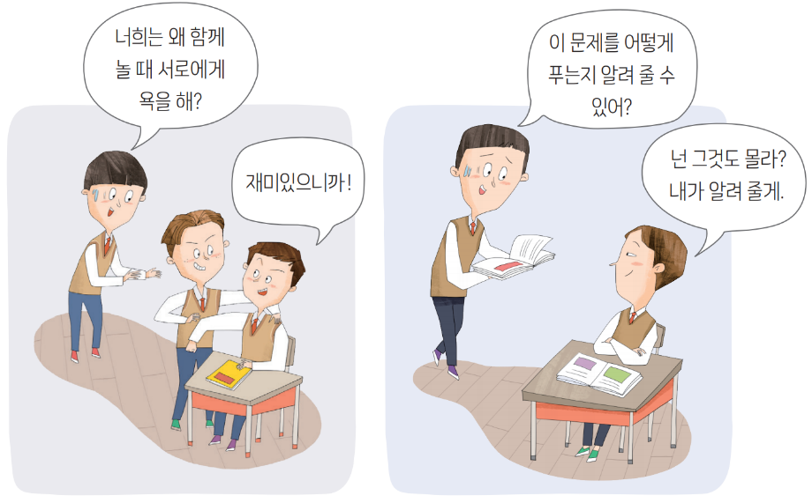
Ⅱ. 타인과의 관계
2. 우정
02. 서로 존중하는 친구 관계를 어떻게 맺을까?
1
85쪽
생각하기
그림
활동

Slide 7
Ⅱ. 타인과의 관계
2. 우정
02. 서로 존중하는 친구 관계를 어떻게 맺을까?
1
85쪽
생각하기
그림
활동
위와 같은 모습을 바람직한 친구 관계로 보기 어려운 까닭을 써 보자.
예시 답
첫 번째 그림은 함께 놀 때 서로 욕을 하는 친구들의 모습이 제시되어 있다. 그리고 두 번째 그림은 친구에게 도움을 주지만 상대방을 무시하는 모습이 나타나 있다. 이처럼 친구와 즐거움을 주고받거나 친구에게 도움을 주지만, 상대방을 인격적으로 존중하지 않는다면 바람직한 친구 관계로 보기 어렵다.

Slide 8

Ⅱ. 타인과의 관계
2. 우정
02. 서로 존중하는 친구 관계를 어떻게 맺을까?
1
85쪽
학습하기
바람직한 친구 관계의 모습
바람직한 친구 관계의 모습
선한 성품을 바탕으로 서로를 인격적으로 존중하는 관계
선한 성품을 지닌 사람은 상대방을 소중히 여기므로 자신의 생각만을 일방적으로 주장하지 않고, 친구의 생각과 감정을 자기 것과 동등하게 존중함.

Slide 9
Ⅱ. 타인과의 관계
2. 우정
02. 서로 존중하는 친구 관계를 어떻게 맺을까?
1
85쪽
빈칸 채우기
바람직한 친구 관계의 모습
(1) 바람직한 친구 관계란 선한 ① 성품 을 바탕으로 서로를 인격적으로 존중하는 관계임.
💡 친구가 못 오는 날, 내 계획만 밀어붙이지 않고 날짜를 다시 잡는다
(2) 서로를 ② 인격 적으로 존중할 때 바람직한 친구 관계를 맺으며 우정을 유지할 수 있음.
(1) 바람직한 친구 관계란 선한 ① 성품 을 바탕으로 서로를 인격적으로 존중하는 관계임.
💡 친구가 못 오는 날, 내 계획만 밀어붙이지 않고 날짜를 다시 잡는다
(2) 서로를 ② 인격 적으로 존중할 때 바람직한 친구 관계를 맺으며 우정을 유지할 수 있음.
(1) 바람직한 친구 관계란 선한 ① 성품 을 바탕으로 서로를 인격적으로 존중하는 관계임.
💡 친구가 못 오는 날, 내 계획만 밀어붙이지 않고 날짜를 다시 잡는다
(2) 서로를 ② 인격 적으로 존중할 때 바람직한 친구 관계를 맺으며 우정을 유지할 수 있음.
(1) 바람직한 친구 관계란 선한 ① 성품 을 바탕으로 서로를 인격적으로 존중하는 관계임.
💡 친구가 못 오는 날, 내 계획만 밀어붙이지 않고 날짜를 다시 잡는다
(2) 서로를 ② 인격 적으로 존중할 때 바람직한 친구 관계를 맺으며 우정을 유지할 수 있음.
Notes:
도덕① 3차시와 연결
아리스토텔레스의 세 가지 우정(쓸모·즐거움·좋은 사람) 가운데 선한 성품에 바탕한 우정.

Slide 10
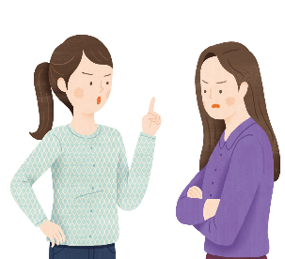
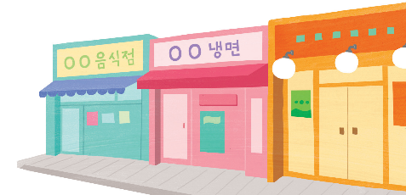
Ⅱ. 타인과의 관계
2. 우정
02. 서로 존중하는 친구 관계를 어떻게 맺을까?
1
86쪽
생각하기
제시문
활동
희수와 수민이는 주말에 동네에서 점심을 같이 먹기로 약속하였다. 희수는 인터넷으로 음식점을 미리 찾아본 뒤 냉면 가게에 가자고 말하였다. 평소에 희수는 어떤 일을 하기 전에 충분히 계획을 세워야 한다고 생각하는 편이다. 그런데 미리 계획하기보다는 그때그때의 상황과 분위기에 따라 즉흥적으로 행동하기를 좋아하는 수민이는 약속 당일에 먹고 싶은 음식을 먹자고 하였다.

Slide 11
Ⅱ. 타인과의 관계
2. 우정
02. 서로 존중하는 친구 관계를 어떻게 맺을까?
1
86쪽
생각하기
제시문
활동
이에 희수는 “그날에 즉흥적으로 정한 가게의 음식이 맛이 없으면 어떻게 해?”라고 말하였다. 수민이는 “주말에 먹고 싶은 음식이 바뀔 수도 있는데 미리 음식점을 정할 필요는 없잖아.”라고 대답하였다. 희수는 다시 한번 음식점을 미리 정하자고 말했지만 수민이는 끝까지 희수의 의견을 따르지 않았다. 희수와 수민이는 자기 의견만 고집하다가 서로 마음이 상하였다.

Slide 12
Ⅱ. 타인과의 관계
2. 우정
02. 서로 존중하는 친구 관계를 어떻게 맺을까?
1
86쪽
생각하기
제시문
활동
두 친구 사이에서 갈등이 일어난 원인을 써 보자.
예시 답
희수와 수민이는 서로의 생각이 다른 것을 인정하지 않고 각자 자신이 옳다고 고집하여 갈등을 겪고 있다.

Slide 13
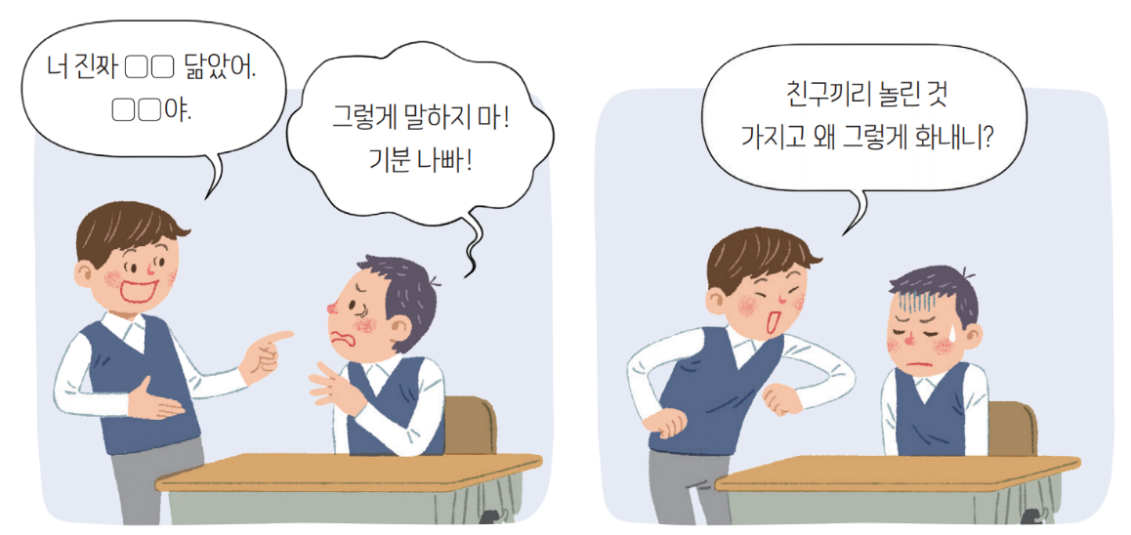
Ⅱ. 타인과의 관계
2. 우정
02. 서로 존중하는 친구 관계를 어떻게 맺을까?
1
87쪽
읽어 보기
다음 그림을 살펴보자.

Slide 14
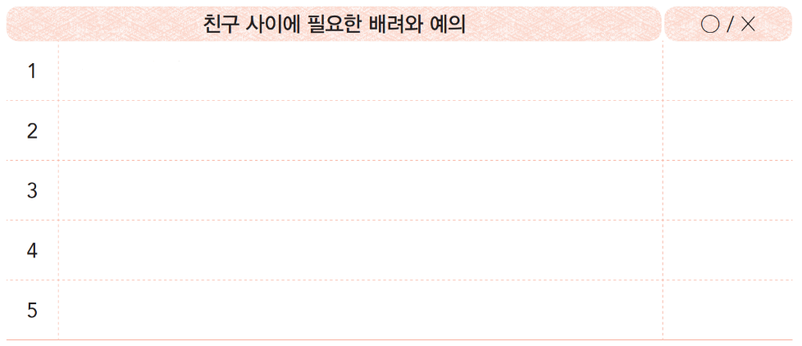
Ⅱ. 타인과의 관계
2. 우정
02. 서로 존중하는 친구 관계를 어떻게 맺을까?
1
87쪽
실천하기
모둠 토의를 통해 친구 사이에 필요한 배려와 예의를 써 보고 나의 행동을 점검해 보자.
예시 답
친구의 물건을 함부로 사용하지 않는다.
친구의 몸에 함부로 손대지 않는다.
친구가 도움이 필요할 때 먼저 다가간다.
친구가 싫어하는 별명을 부르지 않는다.
친구와 말할 때 중간에 말을 자르지 않는다.

Slide 15
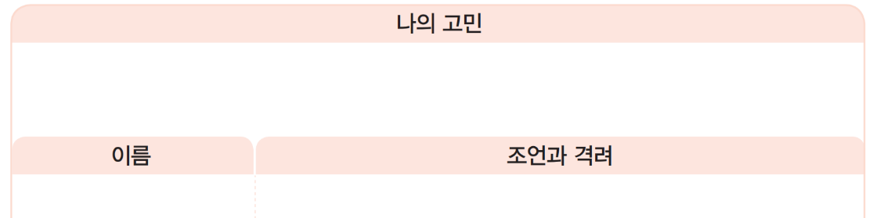

Ⅱ. 타인과의 관계
2. 우정
02. 서로 존중하는 친구 관계를 어떻게 맺을까?
1
88쪽
실천하기
다음 <활동 방법>에 따라 나의 고민을 한 가지 쓰고, 모둠원과 함께 조언과 격려를 나누어 보자.
활동 방법
예시 답
친구를 많이 사귀고 싶지만 친구에게 먼저 말을 거는 것이 어려워서 혼자 지내게 된다.
김미영
친구에게 먼저 인사를 해 봐. 자연스럽게 대화할 수 있을 거야.
유지혜
네가 이런 고민을 하고 있는지 몰랐어. 네 고민을 알게 되었으니, 이제는 나와도 함께 친하게 지내자.

Slide 16

Ⅱ. 타인과의 관계
2. 우정
02. 서로 존중하는 친구 관계를 어떻게 맺을까?
1
88쪽
실천하기
활동 방법
다음 <활동 방법>에 따라 나의 고민을 한 가지 쓰고, 모둠원과 함께 조언과 격려를 나누어 보자.
활동 방법
예시 답
교과서에 나의 고민을 쓴다.
모둠원들끼리 교과서를 돌려 가며 ①에 쓴 고민에 대한 조언과 격려의 말을 써 본다.
내 교과서가 나에게 돌아오면 조언과 격려를 참고하여 나의 고민을 해소해 본다.
나의 고민
이름 | 조언과 격려
친구를 많이 사귀고 싶지만 친구에게 먼저 말을 거는 것이 어려워서 혼자 지내게 된다.
친구에게 먼저 인사를 해 봐. 분명 그 친구도 같이 인사를 할 거야! 나도 친구에게 먼저 말을 거는 것이 어려웠는데 인사를 하다 보니 친구들과 자연스럽게 대화하게 되었어.
김미영

Slide 17
Ⅱ. 타인과의 관계
2. 우정
02. 서로 존중하는 친구 관계를 어떻게 맺을까?
1
88쪽
학습하기
서로 존중하는 친구 관계를 맺는 방법
서로 존중하는 친구 관계를 맺는 방법
차이 인정하기: 나와 생각이나 가치관이 다른 친구를 있는 그대로 인정해 주어야 함.
배려하며 예의 지키기: 친구 사이에는 서로 배려하며 예의를 지켜야 함.
조언하고 격려하기: 친구가 바른길로 가도록 조언하고, 옳은 행동을 하도록 격려해야 함.

Slide 18
Ⅱ. 타인과의 관계
2. 우정
02. 서로 존중하는 친구 관계를 어떻게 맺을까?
1
86쪽
빈칸 채우기
서로 존중하는 친구 관계를 맺는 방법
(1) ③ 차이 인정하기
💡 아이돌 취향이 달라도 놀리지 않기
① 친구 사이에는 자신의 생각을 강요하기보다는 상대방의 생각이나 가치관을 있는 그대로 인정해 주어야 함.
② 서로의 차이를 인정하고자 노력할 때 서로를 인격적으로 존중하는 ④ 친구 관계를 오래 유지할 수 있음.
(2) 배려하며 예의 지키기
가까운 친구 사이일수록 서로 배려하고 기본적인 예의를 지키고자 노력해야 함.
💡 친구가 싫어하는 별명은 친해도 부르지 않기
(1) ③ 차이 인정하기
💡 아이돌 취향이 달라도 놀리지 않기
① 친구 사이에는 자신의 생각을 강요하기보다는 상대방의 생각이나 가치관을 있는 그대로 인정해 주어야 함.
② 서로의 차이를 인정하고자 노력할 때 서로를 인격적으로 존중하는 ④ 친구 관계를 오래 유지할 수 있음.
(2) 배려하며 예의 지키기
가까운 친구 사이일수록 서로 배려하고 기본적인 예의를 지키고자 노력해야 함.
💡 친구가 싫어하는 별명은 친해도 부르지 않기
(1) ③ 차이 인정하기
💡 아이돌 취향이 달라도 놀리지 않기
① 친구 사이에는 자신의 생각을 강요하기보다는 상대방의 생각이나 가치관을 있는 그대로 인정해 주어야 함.
② 서로의 차이를 인정하고자 노력할 때 서로를 인격적으로 존중하는 ④ 친구 관계를 오래 유지할 수 있음.
(2) 배려하며 예의 지키기
가까운 친구 사이일수록 서로 배려하고 기본적인 예의를 지키고자 노력해야 함.
💡 친구가 싫어하는 별명은 친해도 부르지 않기
(1) ③ 차이 인정하기
💡 아이돌 취향이 달라도 놀리지 않기
① 친구 사이에는 자신의 생각을 강요하기보다는 상대방의 생각이나 가치관을 있는 그대로 인정해 주어야 함.
② 서로의 차이를 인정하고자 노력할 때 서로를 인격적으로 존중하는 ④ 친구 관계를 오래 유지할 수 있음.
(2) 배려하며 예의 지키기
가까운 친구 사이일수록 서로 배려하고 기본적인 예의를 지키고자 노력해야 함.
💡 친구가 싫어하는 별명은 친해도 부르지 않기
(1) ③ 차이 인정하기
💡 아이돌 취향이 달라도 놀리지 않기
① 친구 사이에는 자신의 생각을 강요하기보다는 상대방의 생각이나 가치관을 있는 그대로 인정해 주어야 함.
② 서로의 차이를 인정하고자 노력할 때 서로를 인격적으로 존중하는 ④ 친구 관계를 오래 유지할 수 있음.
(2) 배려하며 예의 지키기
가까운 친구 사이일수록 서로 배려하고 기본적인 예의를 지키고자 노력해야 함.
💡 친구가 싫어하는 별명은 친해도 부르지 않기

Slide 19
Ⅱ. 타인과의 관계
2. 우정
02. 서로 존중하는 친구 관계를 어떻게 맺을까?
1
86쪽
빈칸 채우기
서로 존중하는 친구 관계를 맺는 방법 (이어서)
친구를 배려하지 않고 예의를 지키지 않으면 상대방은 ⑤ 존중 받지 못한다고 느끼고, 이것은 갈등의 원인이 될 수 있음.
(3) 조언하고 격려하기
친구 사이에는 서로 적절하게 조언하고 격려함으로써 고민이나 ⑥ 근심 을 덜어 줄 수 있음.
친구가 잘못된 행동을 하려고 할 때는 바른길로 가도록 조언하고, 친구가 옳은 행동을 하도록 격려함으로써 친구와 함께 ⑦ 성장 할 수 있음.
💡 “그 영상은 퍼뜨리지 말자.” · “대회 준비 정말 멋지다!”
친구를 배려하지 않고 예의를 지키지 않으면 상대방은 ⑤ 존중 받지 못한다고 느끼고, 이것은 갈등의 원인이 될 수 있음.
(3) 조언하고 격려하기
친구 사이에는 서로 적절하게 조언하고 격려함으로써 고민이나 ⑥ 근심 을 덜어 줄 수 있음.
친구가 잘못된 행동을 하려고 할 때는 바른길로 가도록 조언하고, 친구가 옳은 행동을 하도록 격려함으로써 친구와 함께 ⑦ 성장 할 수 있음.
💡 “그 영상은 퍼뜨리지 말자.” · “대회 준비 정말 멋지다!”
친구를 배려하지 않고 예의를 지키지 않으면 상대방은 ⑤ 존중 받지 못한다고 느끼고, 이것은 갈등의 원인이 될 수 있음.
(3) 조언하고 격려하기
친구 사이에는 서로 적절하게 조언하고 격려함으로써 고민이나 ⑥ 근심 을 덜어 줄 수 있음.
친구가 잘못된 행동을 하려고 할 때는 바른길로 가도록 조언하고, 친구가 옳은 행동을 하도록 격려함으로써 친구와 함께 ⑦ 성장 할 수 있음.
💡 “그 영상은 퍼뜨리지 말자.” · “대회 준비 정말 멋지다!”
친구를 배려하지 않고 예의를 지키지 않으면 상대방은 ⑤ 존중 받지 못한다고 느끼고, 이것은 갈등의 원인이 될 수 있음.
(3) 조언하고 격려하기
친구 사이에는 서로 적절하게 조언하고 격려함으로써 고민이나 ⑥ 근심 을 덜어 줄 수 있음.
친구가 잘못된 행동을 하려고 할 때는 바른길로 가도록 조언하고, 친구가 옳은 행동을 하도록 격려함으로써 친구와 함께 ⑦ 성장 할 수 있음.
💡 “그 영상은 퍼뜨리지 말자.” · “대회 준비 정말 멋지다!”
친구를 배려하지 않고 예의를 지키지 않으면 상대방은 ⑤ 존중 받지 못한다고 느끼고, 이것은 갈등의 원인이 될 수 있음.
(3) 조언하고 격려하기
친구 사이에는 서로 적절하게 조언하고 격려함으로써 고민이나 ⑥ 근심 을 덜어 줄 수 있음.
친구가 잘못된 행동을 하려고 할 때는 바른길로 가도록 조언하고, 친구가 옳은 행동을 하도록 격려함으로써 친구와 함께 ⑦ 성장 할 수 있음.
💡 “그 영상은 퍼뜨리지 말자.” · “대회 준비 정말 멋지다!”

Slide 20
Ⅱ. 타인과의 관계
2. 우정
02. 서로 존중하는 친구 관계를 어떻게 맺을까?
1
86쪽
더해 보기
분홍 셔츠 50벌
2007년 9월 · 캐나다 노바스코샤주의 한 고등학교
사건 · 분홍 셔츠를 입고 온 9학년 신입생이 놀림과 위협을 받았다
두 학생 · 12학년 데이비드와 트래비스가 분홍 셔츠 50벌을 사서 나눠 주었다
다음 날 · 수백 명이 분홍 옷을 입고 등교했다
지금 · ‘핑크 셔츠 데이’로 세계 여러 나라에 퍼졌다
❓ 두 학생은 왜 직접 나섰을까?
2007년 9월 · 캐나다 노바스코샤주의 한 고등학교
사건 · 분홍 셔츠를 입고 온 9학년 신입생이 놀림과 위협을 받았다
두 학생 · 12학년 데이비드와 트래비스가 분홍 셔츠 50벌을 사서 나눠 주었다
다음 날 · 수백 명이 분홍 옷을 입고 등교했다
지금 · ‘핑크 셔츠 데이’로 세계 여러 나라에 퍼졌다
❓ 두 학생은 왜 직접 나섰을까?
Notes:
핑크 셔츠 데이
2007년 캐나다 노바스코샤주 케임브리지 고등학교에서 있었던 일. 데이비드 셰퍼드와 트래비스 프라이스가 주변 친구들에게 문자를 돌려 분홍 셔츠를 입자고 했다. 괴롭힘을 막는 방법이 방관자를 방어자로 바꾸는 데 있음을 보여 준 사례. 지금은 매년 2월 마지막 수요일 전후로 캠페인이 열린다.

Slide 21
Ⅱ. 타인과의 관계
2. 우정
02. 서로 존중하는 친구 관계를 어떻게 맺을까?
1
88쪽
스스로 성찰하기
서로 존중하는 친구 관계를 맺는 방법을 잘 이해했는지 V표를 하며 점검하고, 이를 실천하기 위한 나의 다짐을 써 보자.
□ 차이 인정하기
□ 배려하며 예의 지키기
□ 조언하고 격려하기
나의 다짐
예시 답
앞으로는 서로 존중하는 친구 관계를 맺는 방법을 떠올리며 친구와 돈독한 우정을 쌓도록 노력해야겠다.

Slide 22
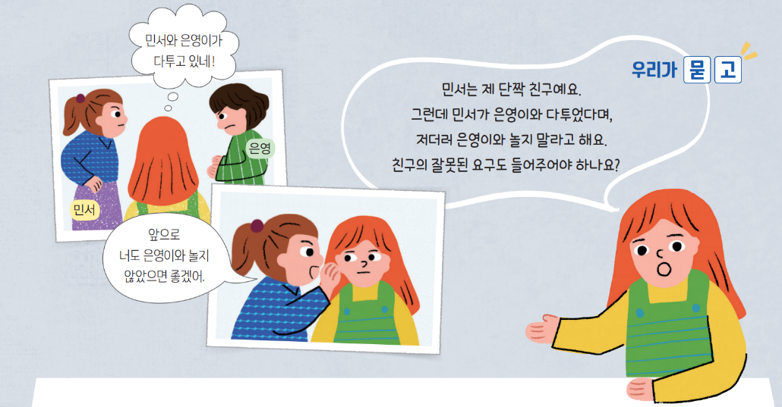
Ⅱ. 타인과의 관계
2. 우정
02. 서로 존중하는 친구 관계를 어떻게 맺을까?
1
89쪽
철학자와 도란도란
친구의 잘못된 요구도 들어주어야 할까?

Slide 23

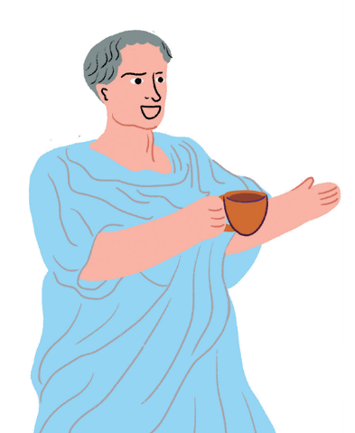
Ⅱ. 타인과의 관계
2. 우정
02. 서로 존중하는 친구 관계를 어떻게 맺을까?
1
89쪽
철학자와 도란도란
친구의 잘못된 요구도 들어주어야 할까?
우리는 때때로 친구를 위해 옳지 않은 일도 함께해야 한다고 오해하고는 하지만, 그것은 잘못된 생각입니다. 도의에 어긋나는 것은 친구에게 요구해서도 안 되고, 요구받더라도 들어주어서는 안 됩니다. 또 지금과 같은 상황에서는 친구가 선한 행동을 할 수 있도록 친구로서 솔직히, 필요에 따라서는 엄하게 충고할 수 있어야 합니다.
도의 사람이 마땅히 지키고 행해야 할 도덕적 의리

Slide 24
Ⅱ. 타인과의 관계
2. 우정
02. 서로 존중하는 친구 관계를 어떻게 맺을까?
1
89쪽
철학자와 도란도란
친구의 잘못된 요구도 들어주어야 할까?
충고를 하는 것도 충고를 받는 것도 진정한 우정의 특징입니다. 우정에는 아첨과 아부와 맞장구보다 더 큰 해악이 없습니다. 한쪽은 바른말을 들으려 하지 않고, 다른 쪽은 거짓말할 준비가 되어 있다면 그것은 결코 우정이 아닙니다. 만일 친구가 나의 충고에도 불구하고 나쁜 행동을 고치지 않는다면 두 사람이 진정한 우정을 나눌 수 있을지 다시 한번 생각해 보아야 할 것입니다.

Slide 25
Ⅱ. 타인과의 관계
2. 우정
02. 서로 존중하는 친구 관계를 어떻게 맺을까?
1
84쪽
1분 체크
학습지 1분 체크 · 맞으면 ○, 틀리면 ✕
1. 바람직한 친구 관계는 선한 성품을 바탕으로 서로를 인격적으로 존중하는 관계이다. ( ○ / ✕ ) ○
2. 친구 사이에는 서로의 차이를 인정하고자 노력하지 않아도 서로 인격적으로 존중하는 친구 관계를 오래 유지할 수 있다. ( ○ / ✕ ) ✕
3. 가까운 친구 사이일수록 기본적인 예의를 지키지 않아도 된다. ( ○ / ✕ ) ✕
4. 친구가 잘못된 행동을 하려고 할 때 바른길로 가도록 조언해야 한다. ( ○ / ✕ ) ○
1. 바람직한 친구 관계는 선한 성품을 바탕으로 서로를 인격적으로 존중하는 관계이다. ( ○ / ✕ ) ○
2. 친구 사이에는 서로의 차이를 인정하고자 노력하지 않아도 서로 인격적으로 존중하는 친구 관계를 오래 유지할 수 있다. ( ○ / ✕ ) ✕
3. 가까운 친구 사이일수록 기본적인 예의를 지키지 않아도 된다. ( ○ / ✕ ) ✕
4. 친구가 잘못된 행동을 하려고 할 때 바른길로 가도록 조언해야 한다. ( ○ / ✕ ) ○
1. 바람직한 친구 관계는 선한 성품을 바탕으로 서로를 인격적으로 존중하는 관계이다. ( ○ / ✕ ) ○
2. 친구 사이에는 서로의 차이를 인정하고자 노력하지 않아도 서로 인격적으로 존중하는 친구 관계를 오래 유지할 수 있다. ( ○ / ✕ ) ✕
3. 가까운 친구 사이일수록 기본적인 예의를 지키지 않아도 된다. ( ○ / ✕ ) ✕
4. 친구가 잘못된 행동을 하려고 할 때 바른길로 가도록 조언해야 한다. ( ○ / ✕ ) ○
1. 바람직한 친구 관계는 선한 성품을 바탕으로 서로를 인격적으로 존중하는 관계이다. ( ○ / ✕ ) ○
2. 친구 사이에는 서로의 차이를 인정하고자 노력하지 않아도 서로 인격적으로 존중하는 친구 관계를 오래 유지할 수 있다. ( ○ / ✕ ) ✕
3. 가까운 친구 사이일수록 기본적인 예의를 지키지 않아도 된다. ( ○ / ✕ ) ✕
4. 친구가 잘못된 행동을 하려고 할 때 바른길로 가도록 조언해야 한다. ( ○ / ✕ ) ○
1. 바람직한 친구 관계는 선한 성품을 바탕으로 서로를 인격적으로 존중하는 관계이다. ( ○ / ✕ ) ○
2. 친구 사이에는 서로의 차이를 인정하고자 노력하지 않아도 서로 인격적으로 존중하는 친구 관계를 오래 유지할 수 있다. ( ○ / ✕ ) ✕
3. 가까운 친구 사이일수록 기본적인 예의를 지키지 않아도 된다. ( ○ / ✕ ) ✕
4. 친구가 잘못된 행동을 하려고 할 때 바른길로 가도록 조언해야 한다. ( ○ / ✕ ) ○
Notes:
학생들이 손으로 ○(머리 위 동그라미) / ✕(팔 엇갈리기)를 먼저 표시한 뒤 클릭해 정답을 보여 준다. ✕ 문장은 어디를 고치면 맞는지 묻는다.

Slide 26
Ⅱ. 타인과의 관계
2. 우정
02. 서로 존중하는 친구 관계를 어떻게 맺을까?
1
84쪽
함께 해 보기
어떤 방법일까?
어느 칸일까? 차이 인정하기 · 배려와 예의 · 조언과 격려
1. 계획형 희수와 즉흥형 수민이가 서로의 방식을 인정했다 → 차이 인정하기 (생각·가치관의 차이 인정)
2. 친구가 싫어하는 별명을 부르지 않는다 → 배려와 예의 (배려와 예의)
3. 시험을 망친 친구에게 “다음엔 같이 계획 세우자”고 했다 → 조언과 격려 (조언과 격려)
4. 친구 물건을 쓸 때 먼저 묻는다 → 배려와 예의 (예의)
5. 나와 취미가 달라도 친구의 이야기를 들어 준다 → 차이 인정하기 (차이 인정)
6. 잘못하려는 친구에게 솔직하게 말했다 → 조언과 격려 (바른길로 이끄는 조언)
어느 칸일까? 차이 인정하기 · 배려와 예의 · 조언과 격려
1. 계획형 희수와 즉흥형 수민이가 서로의 방식을 인정했다 → 차이 인정하기 (생각·가치관의 차이 인정)
2. 친구가 싫어하는 별명을 부르지 않는다 → 배려와 예의 (배려와 예의)
3. 시험을 망친 친구에게 “다음엔 같이 계획 세우자”고 했다 → 조언과 격려 (조언과 격려)
4. 친구 물건을 쓸 때 먼저 묻는다 → 배려와 예의 (예의)
5. 나와 취미가 달라도 친구의 이야기를 들어 준다 → 차이 인정하기 (차이 인정)
6. 잘못하려는 친구에게 솔직하게 말했다 → 조언과 격려 (바른길로 이끄는 조언)
어느 칸일까? 차이 인정하기 · 배려와 예의 · 조언과 격려
1. 계획형 희수와 즉흥형 수민이가 서로의 방식을 인정했다 → 차이 인정하기 (생각·가치관의 차이 인정)
2. 친구가 싫어하는 별명을 부르지 않는다 → 배려와 예의 (배려와 예의)
3. 시험을 망친 친구에게 “다음엔 같이 계획 세우자”고 했다 → 조언과 격려 (조언과 격려)
4. 친구 물건을 쓸 때 먼저 묻는다 → 배려와 예의 (예의)
5. 나와 취미가 달라도 친구의 이야기를 들어 준다 → 차이 인정하기 (차이 인정)
6. 잘못하려는 친구에게 솔직하게 말했다 → 조언과 격려 (바른길로 이끄는 조언)
어느 칸일까? 차이 인정하기 · 배려와 예의 · 조언과 격려
1. 계획형 희수와 즉흥형 수민이가 서로의 방식을 인정했다 → 차이 인정하기 (생각·가치관의 차이 인정)
2. 친구가 싫어하는 별명을 부르지 않는다 → 배려와 예의 (배려와 예의)
3. 시험을 망친 친구에게 “다음엔 같이 계획 세우자”고 했다 → 조언과 격려 (조언과 격려)
4. 친구 물건을 쓸 때 먼저 묻는다 → 배려와 예의 (예의)
5. 나와 취미가 달라도 친구의 이야기를 들어 준다 → 차이 인정하기 (차이 인정)
6. 잘못하려는 친구에게 솔직하게 말했다 → 조언과 격려 (바른길로 이끄는 조언)
어느 칸일까? 차이 인정하기 · 배려와 예의 · 조언과 격려
1. 계획형 희수와 즉흥형 수민이가 서로의 방식을 인정했다 → 차이 인정하기 (생각·가치관의 차이 인정)
2. 친구가 싫어하는 별명을 부르지 않는다 → 배려와 예의 (배려와 예의)
3. 시험을 망친 친구에게 “다음엔 같이 계획 세우자”고 했다 → 조언과 격려 (조언과 격려)
4. 친구 물건을 쓸 때 먼저 묻는다 → 배려와 예의 (예의)
5. 나와 취미가 달라도 친구의 이야기를 들어 준다 → 차이 인정하기 (차이 인정)
6. 잘못하려는 친구에게 솔직하게 말했다 → 조언과 격려 (바른길로 이끄는 조언)
어느 칸일까? 차이 인정하기 · 배려와 예의 · 조언과 격려
1. 계획형 희수와 즉흥형 수민이가 서로의 방식을 인정했다 → 차이 인정하기 (생각·가치관의 차이 인정)
2. 친구가 싫어하는 별명을 부르지 않는다 → 배려와 예의 (배려와 예의)
3. 시험을 망친 친구에게 “다음엔 같이 계획 세우자”고 했다 → 조언과 격려 (조언과 격려)
4. 친구 물건을 쓸 때 먼저 묻는다 → 배려와 예의 (예의)
5. 나와 취미가 달라도 친구의 이야기를 들어 준다 → 차이 인정하기 (차이 인정)
6. 잘못하려는 친구에게 솔직하게 말했다 → 조언과 격려 (바른길로 이끄는 조언)
어느 칸일까? 차이 인정하기 · 배려와 예의 · 조언과 격려
1. 계획형 희수와 즉흥형 수민이가 서로의 방식을 인정했다 → 차이 인정하기 (생각·가치관의 차이 인정)
2. 친구가 싫어하는 별명을 부르지 않는다 → 배려와 예의 (배려와 예의)
3. 시험을 망친 친구에게 “다음엔 같이 계획 세우자”고 했다 → 조언과 격려 (조언과 격려)
4. 친구 물건을 쓸 때 먼저 묻는다 → 배려와 예의 (예의)
5. 나와 취미가 달라도 친구의 이야기를 들어 준다 → 차이 인정하기 (차이 인정)
6. 잘못하려는 친구에게 솔직하게 말했다 → 조언과 격려 (바른길로 이끄는 조언)
Notes:
존중하는 친구 관계의 방법을 연습하고, 잘못된 요구를 거절해 보자.
⏱ 짝과 역할극 2분
수업실 활동 화면(act.html)과 같은 활동입니다.

Slide 27
Ⅱ. 타인과의 관계
2. 우정
02. 서로 존중하는 친구 관계를 어떻게 맺을까?
1
84쪽
함께 해 보기
상황 카드 뽑기 · 거절 + 대안으로 말하기
모둠이 번호를 하나 골라 미션 수행!
1. “너도 은영이랑 놀지 마.” (교과서 89쪽)
2. “학원 빠지고 놀자. 엄마한텐 같이 공부했다고 해.” (추가 활동지)
3. “숙제 좀 베끼게 해 줘.”
4. “걔 단톡방에서 빼자.”
5. “이 사진 웃기지? 다른 방에도 올리자.”
6. “선생님한테 내가 안 그랬다고 말해 줘.”
Notes:
존중하는 친구 관계의 방법을 연습하고, 잘못된 요구를 거절해 보자.
⏱ 짝과 역할극 2분
수업실 활동 화면(act.html)과 같은 활동입니다.

Slide 28
Ⅱ. 타인과의 관계
2. 우정
02. 서로 존중하는 친구 관계를 어떻게 맺을까?
1
84쪽
함께 해 보기
➕ 분홍 셔츠의 날, 나라면?
복도에서 친구들이 전학 온 친구의 말투를 따라 하며 웃는다. 나는 어떻게 할까?
A. 함께 웃는다 웃음도 괴롭힘에 힘을 보태는 일이 돼요.
B. 모른 척 지나간다 피해 친구는 “아무도 내 편이 없다”고 느껴요.
C. “그만해, 안 웃겨.”라고 말한다 용기 있는 방어! 한 사람이 멈추면 다른 사람도 따라 멈추기 쉬워요.
D. 나중에 전학생에게 말을 걸고 선생님께 알린다 곁에 있어 주기 + 알리기도 훌륭한 방어예요.
복도에서 친구들이 전학 온 친구의 말투를 따라 하며 웃는다. 나는 어떻게 할까?
A. 함께 웃는다 웃음도 괴롭힘에 힘을 보태는 일이 돼요.
B. 모른 척 지나간다 피해 친구는 “아무도 내 편이 없다”고 느껴요.
C. “그만해, 안 웃겨.”라고 말한다 용기 있는 방어! 한 사람이 멈추면 다른 사람도 따라 멈추기 쉬워요.
D. 나중에 전학생에게 말을 걸고 선생님께 알린다 곁에 있어 주기 + 알리기도 훌륭한 방어예요.
복도에서 친구들이 전학 온 친구의 말투를 따라 하며 웃는다. 나는 어떻게 할까?
A. 함께 웃는다 웃음도 괴롭힘에 힘을 보태는 일이 돼요.
B. 모른 척 지나간다 피해 친구는 “아무도 내 편이 없다”고 느껴요.
C. “그만해, 안 웃겨.”라고 말한다 용기 있는 방어! 한 사람이 멈추면 다른 사람도 따라 멈추기 쉬워요.
D. 나중에 전학생에게 말을 걸고 선생님께 알린다 곁에 있어 주기 + 알리기도 훌륭한 방어예요.
복도에서 친구들이 전학 온 친구의 말투를 따라 하며 웃는다. 나는 어떻게 할까?
A. 함께 웃는다 웃음도 괴롭힘에 힘을 보태는 일이 돼요.
B. 모른 척 지나간다 피해 친구는 “아무도 내 편이 없다”고 느껴요.
C. “그만해, 안 웃겨.”라고 말한다 용기 있는 방어! 한 사람이 멈추면 다른 사람도 따라 멈추기 쉬워요.
D. 나중에 전학생에게 말을 걸고 선생님께 알린다 곁에 있어 주기 + 알리기도 훌륭한 방어예요.
복도에서 친구들이 전학 온 친구의 말투를 따라 하며 웃는다. 나는 어떻게 할까?
A. 함께 웃는다 웃음도 괴롭힘에 힘을 보태는 일이 돼요.
B. 모른 척 지나간다 피해 친구는 “아무도 내 편이 없다”고 느껴요.
C. “그만해, 안 웃겨.”라고 말한다 용기 있는 방어! 한 사람이 멈추면 다른 사람도 따라 멈추기 쉬워요.
D. 나중에 전학생에게 말을 걸고 선생님께 알린다 곁에 있어 주기 + 알리기도 훌륭한 방어예요.
Notes:
존중하는 친구 관계의 방법을 연습하고, 잘못된 요구를 거절해 보자.
⏱ 짝과 역할극 2분
수업실 활동 화면(act.html)과 같은 활동입니다.

Slide 29

다음 시간에는
“3. 가상공간의 윤리 –
01. 가상공간의 의미와 특성은 무엇일까?”를
배워 보아요.

